Slide 1

El Arte de Empezar.
Armonía emocional, resignificando el miedo y el dolor.

Slide 2

Empezar
“¿Estás esperando a que vuelve la “normalidad” o estás construyendo algo diferente? Vivimos una etapa de cambio global en la que estamos comenzando a asentar nuevos hábitos, normas y propósitos. Es el momento ideal para utilizar esta etapa de transición para cuestionarnos lo que hemos sido hasta ahora, lo que éramos en nuestra normalidad conocida y plantearnos cómo nos gustaría ser cuando todo acabe por reestructurarse de nuevo. Hagamos que “la nueva normalidad” sea más positiva para nosotros, usemos el cambio desde una posición proactiva y generadora en lugar de esperar simplemente a que “todo pase” y volver a la casilla de inicio”.
Enric Corbera

Slide 3

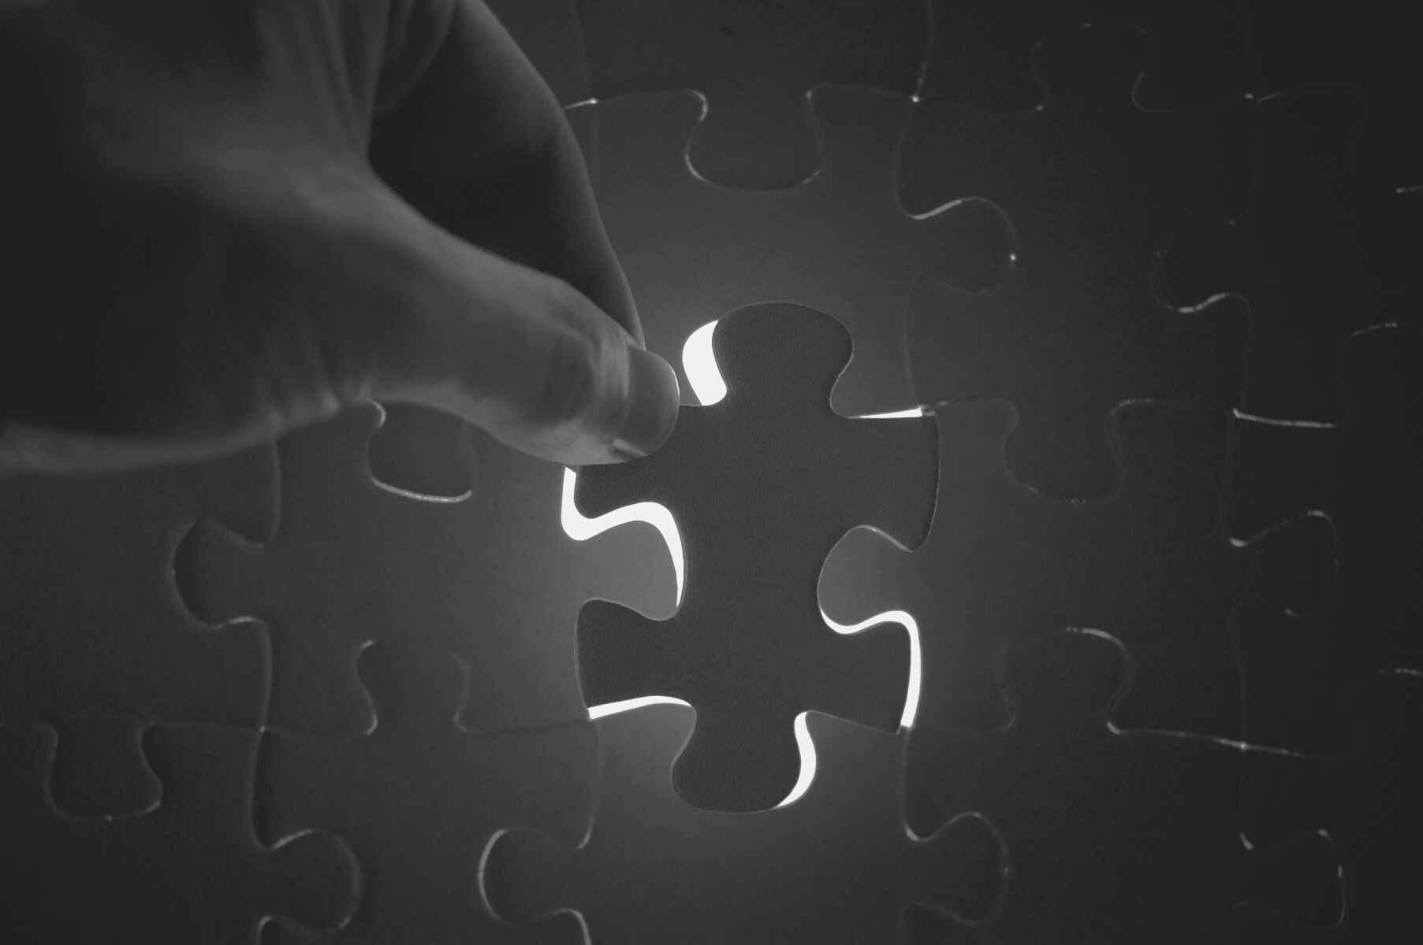
INTEGRAR EMOCIONES
EDUCACIÓN EMOCIONAL
MOMENTO SEMILLA
EXPRESIÓN EMOCIONAL
Seres completos más que perfectos.

Slide 4


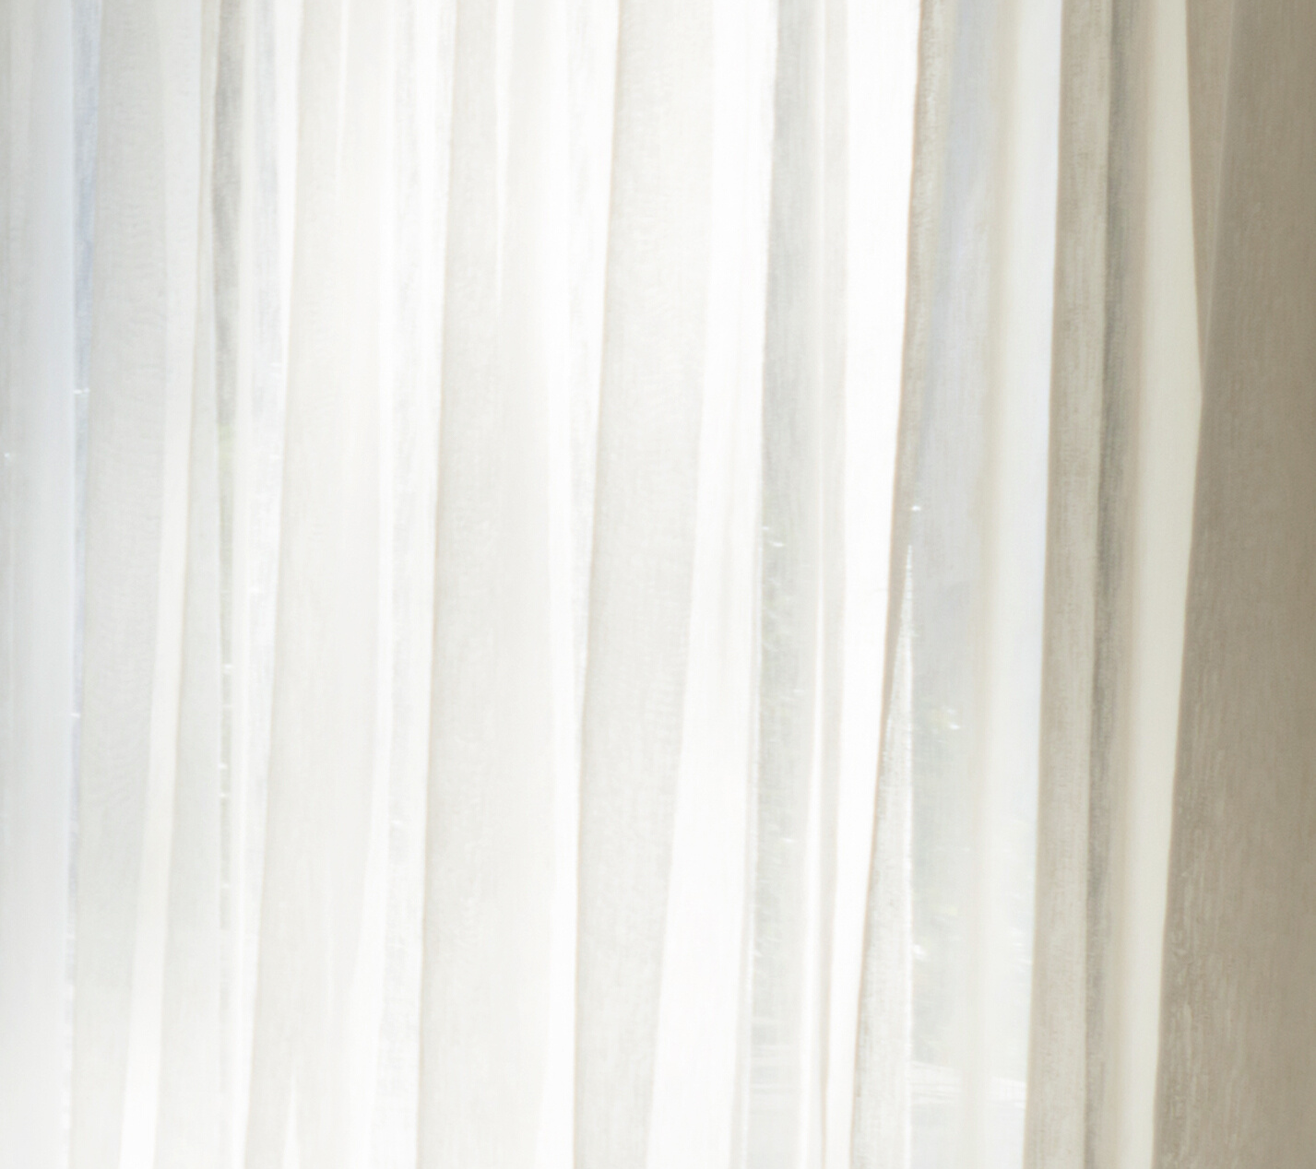
“El ser humano es una casa de huéspedes
Cada día, una nueva llegada.
Una alegría, una depresión, una decepción,
una toma de conciencia momentánea llega como un visitante.
¡Aceptémoslos a todos!
Aunque se trate de un aluvión de tristeza
que violentamente deja la casa sin muebles.
No obstante, trata a cada invitado con educación;
podría dar lugar a una nueva alegría.
El pensamiento sombrío, la vergüenza, la maldad…
acéptalos riendo a la entrada, y haz que pasen al interior.
Sé agradecido por todo lo que te llegue,
pues han sido enviados como guía (...)”
Rumi.

Slide 5


EDUCACIÓN EMOCIONAL
“Enojarse es fácil, pero enojarse en la magnitud adecuada, con la persona adecuada, en el momento adecuado eso es cosa de sabios."
Aristóteles

Slide 6

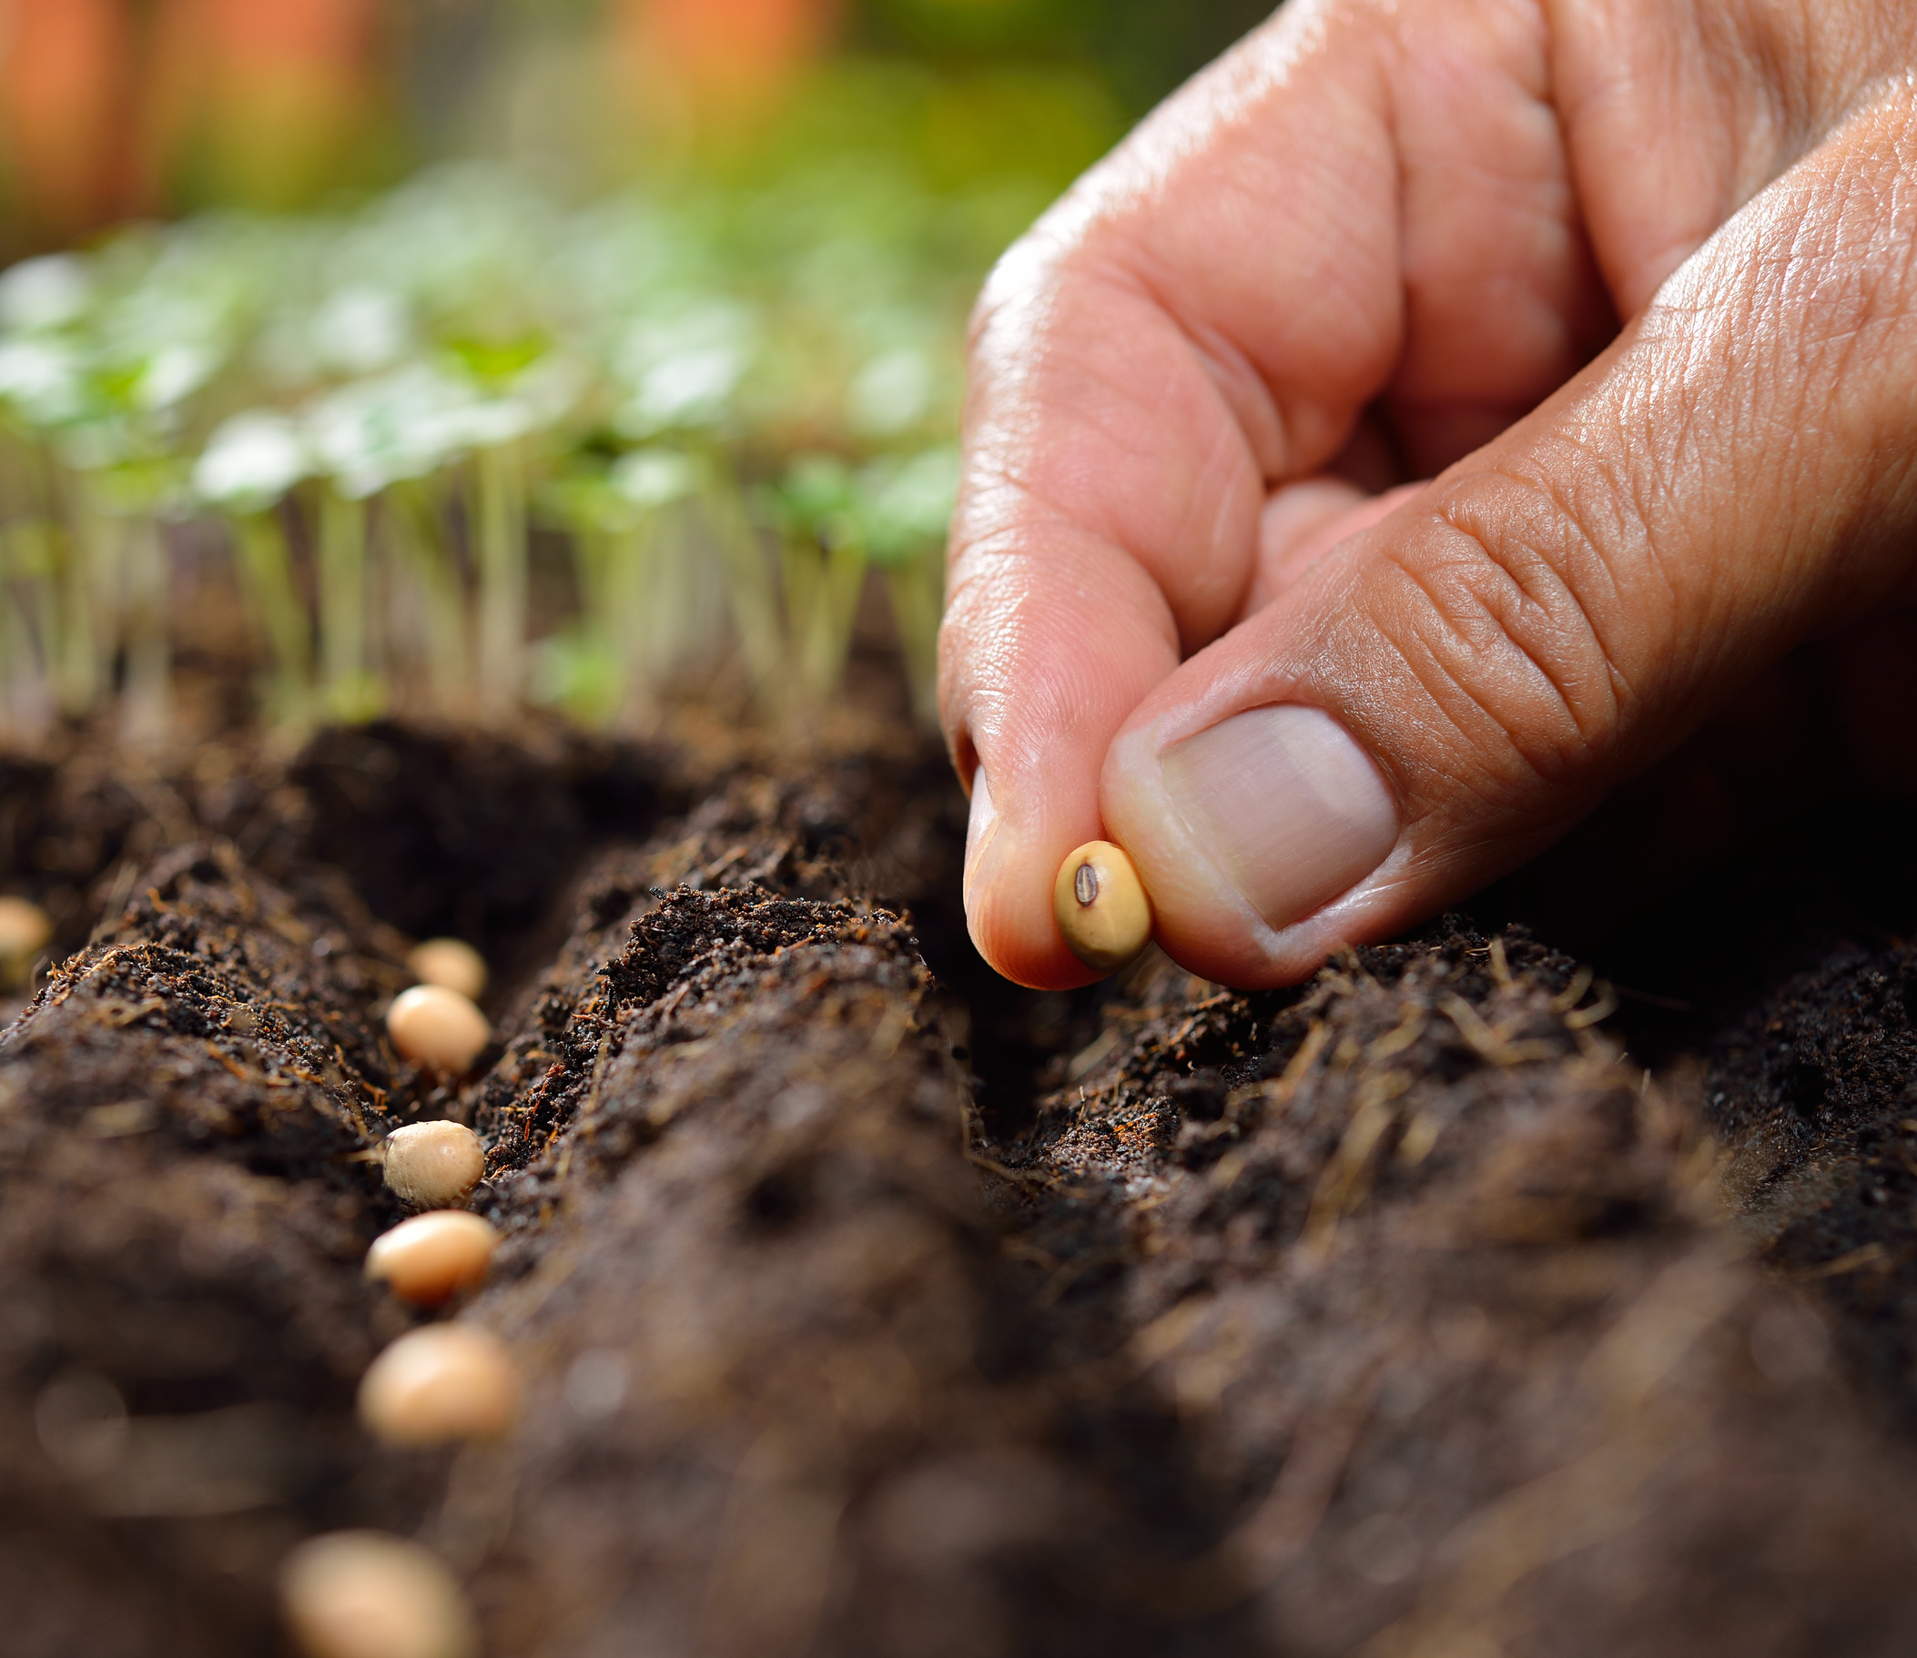
MOMENTO SEMILLA
“No soy lo que me ha pasado, soy lo que decido ser.”
(Carl G. Jung)

Slide 7
Habilidades Socio-emocionales para estos tiempos
1. Saber comunicarse.
2. Fomentar la autenticidad.
3. Saber escuchar.
4. El otro es mi espejo.
5. Aceptar al otro tal cuál es, o tal cuál como lo percibo.

Slide 8
Ansiedad
¿Tienes reacciones físicas que no sabes explicar? ¿Sientes miedo cuando aparentemente no pasa nada? ¿Vives como en estado de alerta? ¿Te preocupa el futuro?
Sentir Taquicardia, opresión en el pecho o se nos hace un nudo en el estomago en situaciones que parece que a nadie más le pasa lo mismo. Es como si estuviéramos miedo en situaciones en las que no habría por qué tenerlo.

Slide 9
Ansiedad
1. Observar los propios pensamientos: Nuestro cuerpo se altera como si quisiera huir de donde está aunque no haya motivo aparente, es ahí donde debemos observar que nos estamos diciendo, cuál es nuestro diálogo interno. Nos identificamos con ese diálogo que nos advierte si podemos estar tranquilos o alerta. Me pregunto
¿Qué me estoy diciendo? ¿Con qué estoy relacionando esta situación que estoy viviendo?

Slide 10
Ansiedad
2. Expresarnos: sea lo que sea lo que nos estemos diciendo mejor es decirlo, sacarlo fuera de nosotros. Solo el hecho de guardarnos dentro un pensamiento de sufrimiento hace que éste se multiplique. No nos damos permiso para compartir lo que nos pasa y eso nos aísla de los demás. Diluimos sus efectos cuando lo compartimos.
Una forma de consumir una emoción es normalizándola y sacándola a la superficie en forma de palabras.

Slide 11
Ansiedad
3. Dejar de juzgarnos: A veces cuando tenemos ansiedad además de no saber qué es lo que nos pasa encima nos estamos culpando. Nos exigimos levantarnos de la cama cuando no queremos salir al mundo, o nos obligamos a comportarnos normal cuando estamos muertos de miedo.
Deja de juzgarte y obsérvate con curiosidad e inocencia, como observador externo de tu realidad, es fundamental para rebajar la intensidad de los síntomas.

Slide 12
Ansiedad
4. Soltar el control: Ser tu mismo, estamos muy pendientes del qué dirán, lo que pensarán los demás que nos olvidamos de quienes somos. Si nos ponemos una máscara cuando estamos con nuestros padres o con nuestra pareja, o jefe o si queremos que todo el mundo esté contento estamos sembrando la semilla de la ansiedad.
La ansiedad en sí no es mala es un aviso de que estamos en peligro, es un intento de controlar lo incontrolable. Nos podemos preguntar qué queremos cambiar o a quién queremos cambiar. ¿ Hay algo que estamos haciendo sin querer hacerlo?

Slide 13
Ansiedad
5. Pasar a la acción: Si sentimos ansiedad habitualmente en un determinado lugar o a una hora concreta podemos empezar a indagar qué peligro esconde esa situación determinada, preguntarnos para qué estamos viviendo esto de esta manera, y sobre todo, qué podemos cambiar.
Ante situaciones de ansiedad podemos interpretar que nuestro organismo está pidiendo a gritos una reacción de nuestra parte. Reaccionamos en función de nuestras interpretaciones tiene que ver con nuestros recuerdos, con cosas que ya nos pasaron antes o que ya pasaron en nuestra familia. Cada situación de ansiedad es una oportunidad para descubrir aspectos escondidos de nuestra historia.

Slide 14

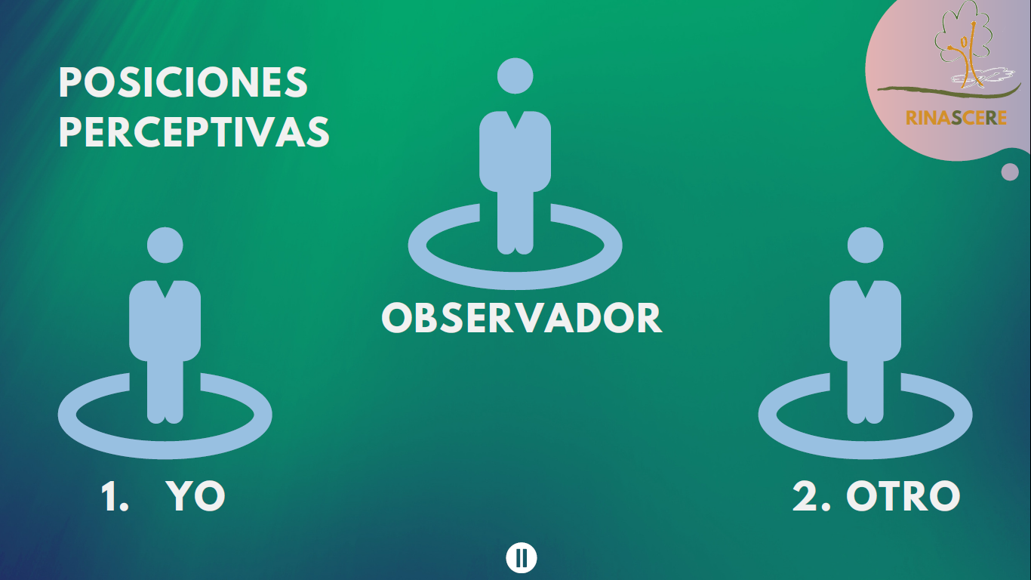
POSICIONES PERCEPTIVAS
RINASCERE
OBSERVADOR
  YO
2. OTRO

Slide 15

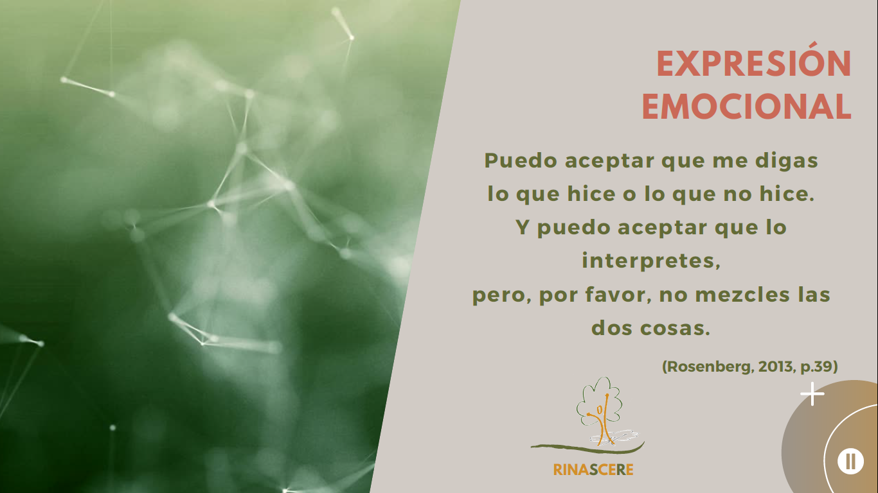
EXPRESIÓN EMOCIONAL
Puedo aceptar que me digas
lo que hice o lo que no hice.
Y puedo aceptar que lo interpretes,
pero, por favor, no mezcles las dos cosas.
(Rosenberg, 2013, p.39)
RINASCERE

Slide 16
Tocamos vidas
“Conozca todas las teorías, domine todas las técnicas, pero al tocar un alma humana sea apenas otra alma humana” (C.G. Jung).

Slide 17
Conciencia de unidad
No hay dos, sino una unidad que se complementa. Siempre estoy frente a mí mismo, lo que sucede en tu vida no depende de dónde estés, ni de con quién estés, sino de cómo estás.

Slide 18
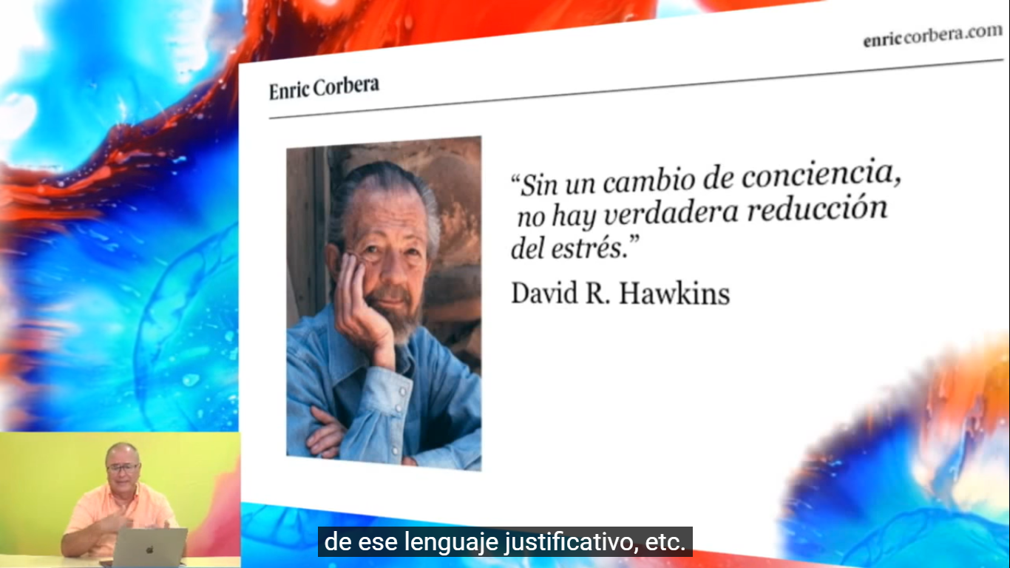
Con eso que encuentro en mi interior decido que quiero cambiar.

Slide 19
EXPRESIÓN EMOCIONAL
El primer paso para poder expresarnos emocionalmente es eliminar la opinión de lo que nos está sucediendo. Cada opinión, sea positiva o negativa, es un juicio que nos impide ver qué está sucediendo en realidad. De esta forma, podemos distinguir el «estímulo» (engrama) de la «causa» (información interna). Un estímulo es algo que percibimos por los sentidos y que suscita una reacción en cada uno de nosotros. En cambio, una causa es la razón profunda por la cual es necesaria una reacción determinada por nuestra parte.

